Slide 1
ALGO QUEST · ERKLÄRVIDEO 7
Binärbäume und Suchbäume
Begriffe, BinTree, Traversierungen und der binäre Suchbaum
Welt 5 · Der Wald
Informatik LK · Abitur Niedersachsen
Notes:
[Regie: Kamera unten rechts, Titelfolie im Hintergrund.]
Hallo und willkommen zur Algo Quest! Heute geht es in den Wald – zu den Binärbäumen. Bäume stecken in Dateisystemen, in Entscheidungen und in schnellen Datenbanken. Im Abitur kommen sie fast jedes Jahr vor. Am Ende dieses Videos kannst du einen Baum beschreiben, durchlaufen, rekursiv auswerten – und im Suchbaum blitzschnell suchen.

Slide 2
Bäume im Abitur
▸ „Geben Sie die Ausgabe der Inorder-Traversierung an.“
▸ „Implementieren Sie die Methode … rekursiv.“
▸ „Fügen Sie … in den Suchbaum ein und stellen Sie ihn dar.“
▸ Schnittstelle BinTree nach EH §4
Heute
Begriffe und Höhe
BinTree
Traversierungen
Rekursives Muster
Suchbaum
Typische Fehler
Algo Quest · Video 7: Binärbäume und Suchbäume
Notes:
Typische Aufträge lauten etwa: Geben Sie die Ausgabe der Inorder-Traversierung an. Implementieren Sie die Methode rekursiv. Oder: Fügen Sie die Werte in den Suchbaum ein und stellen Sie ihn dar. Programmiert wird mit der Klasse BinTree aus den Ergänzenden Hinweisen, Paragraf vier. Rechts siehst du unseren Weg durch dieses Video.

Slide 3
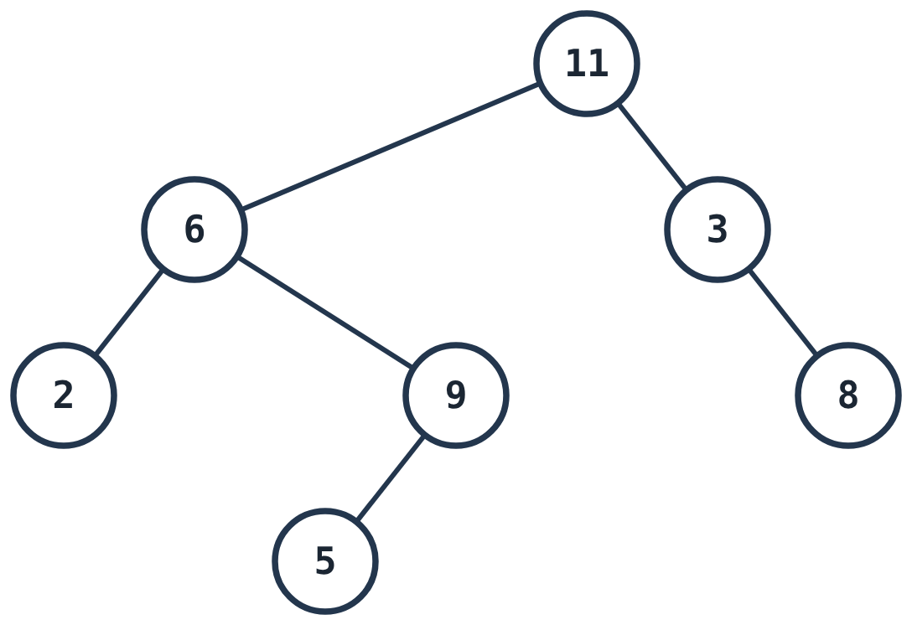
Begriffe, Ebene und Höhe
▸ Wurzel: 11 · Blätter: 2, 5, 8
▸ innere Knoten: 11, 6, 9, 3
▸ Teilbaum: ein Kind mit allem darunter
▸ Ebene: Abstand zur Wurzel (Wurzel = 0)
– Knoten 5 liegt auf Ebene 3
▸ Höhe = Anzahl der Ebenen, hier 4
– leerer Baum 0 · Blatt 1
– sonst 1 + max(Höhe links, Höhe rechts)
Algo Quest · Video 7: Binärbäume und Suchbäume
Notes:
[Regie: Begriffe am Bild zeigen; bei der Höhe die vier Ebenen von oben nach unten abzählen.]
Hier ist unser Beispielbaum. Ganz oben steht die Wurzel, die Elf. Knoten ohne Kinder heißen Blätter – das sind die Zwei, die Fünf und die Acht. Alle anderen sind innere Knoten. Jedes Kind bildet mit allem, was darunter hängt, einen Teilbaum: Die Sechs ist zum Beispiel die Wurzel des linken Teilbaums. Die Ebene gibt den Abstand zur Wurzel an: Die Wurzel liegt auf Ebene null, die Sechs und die Drei auf Ebene eins, die Fünf auf Ebene drei. Die Höhe zählt die Ebenen: Unser Baum hat die Höhe vier. Merke dir die Konvention, die wir in der ganzen Algo Quest verwenden: Der leere Baum hat die Höhe null, ein einzelnes Blatt die Höhe eins. Sonst ist die Höhe eins plus die größere der beiden Teilbaum-Höhen. Achtung, Verwechslungsgefahr: Ebenen zählen ab null, die Höhe zählt die Ebenen.

Slide 4
Die Schnittstelle BinTree nach EH §4
Nicht generisch: int x = (Integer) b.getItem(); · Teilbäume sind nie null, höchstens leer.
Methode | Wirkung | leer?
BinTree() / BinTree(o) | leer / Blatt mit Inhalt o
isEmpty() | Baum leer?
isLeaf() | beide Teilbäume leer?
getItem() | Inhalt der Wurzel | Fehler
setItem(o) | Inhalt setzen (leer → Blatt)
getLeft() / getRight() | linker / rechter Teilbaum | Fehler
setLeft(b) / setRight(b) | Teilbaum anhängen | Fehler
setEmpty() | Baum leeren
Algo Quest · Video 7: Binärbäume und Suchbäume
Notes:
Die Schnittstelle ist klein. Der eine Konstruktor erzeugt einen leeren Baum, der andere ein Blatt mit einem Inhalt. isEmpty fragt, ob der Baum leer ist, isLeaf, ob beide Teilbäume leer sind. Mit getItem liest du den Inhalt der Wurzel, mit getLeft und getRight die Teilbäume, mit setLeft und setRight hängst du Teilbäume an. Wichtig: Diese Methoden lösen bei einem leeren Baum einen Laufzeitfehler aus – das sind die rot markierten Zeilen. Ein nicht leerer Baum hat übrigens immer zwei Teilbäume. Die können leer sein, aber sie sind nie null. Und: BinTree ist nicht generisch. Der Inhalt ist ein Object, also musst du casten, zum Beispiel int x gleich Klammer Integer b punkt getItem.

Slide 5
Einen Baum aufbauen
1 BinTree b = new BinTree(11);
2 b.setLeft(new BinTree(6));
3 b.setRight(new BinTree(3));
4 b.getLeft().setLeft(new BinTree(2));
5 b.getLeft().setRight(new BinTree(9));
6 b.getLeft().getRight().setLeft(new BinTree(5));
7 b.getRight().getRight().setItem(8);
8 int x = (Integer) b.getLeft().getItem();
▸ Zeile 7: setItem macht den leeren Teilbaum zum Blatt
▸ Zeile 8: x ist 6
Algo Quest · Video 7: Binärbäume und Suchbäume
Notes:
So entsteht unser Baum im Code. Zuerst die Wurzel elf, dann links die Sechs und rechts die Drei. Mit getLeft punkt setLeft hängst du eine Ebene tiefer an. Spannend ist Zeile sieben: Der rechte Teilbaum der Drei ist leer – er existiert aber. setItem macht ihn direkt zum Blatt mit der Acht. In Zeile acht lesen wir die Sechs wieder aus – mit Cast auf Integer.

Slide 6
Drei Wege durch den Baum
Jede Regel gilt in jedem Teilbaum erneut – rekursiv.
Traversierung | Reihenfolge | Ausgabe
preorder | Wurzel · links · rechts | 11 6 2 9 5 3 8
inorder | links · Wurzel · rechts | 2 6 5 9 11 3 8
postorder | links · rechts · Wurzel | 2 5 9 6 8 3 11
Algo Quest · Video 7: Binärbäume und Suchbäume
Notes:
[Regie: Bei preorder den Weg im Bild nachfahren: 11, links hinab bis 2, dann 9, 5, zurück zur 3, dann 8.]
Wie gibt man alle Knoten aus? Es gibt drei Reihenfolgen. Bei preorder kommt zuerst die Wurzel, dann der linke, dann der rechte Teilbaum. Und das gilt in jedem Teilbaum erneut. Also: elf, dann der linke Teilbaum mit der Sechs: sechs, zwei, neun, fünf. Dann rechts: drei, acht. Bei inorder steht die Wurzel in der Mitte: erst alles links, dann die Elf, dann rechts. Bei postorder kommt die Wurzel zum Schluss – die Elf steht also ganz hinten. Ein Tipp für die Prüfung: Kontrolliere am Ende, ob jede Folge alle sieben Werte genau einmal enthält.

Slide 7
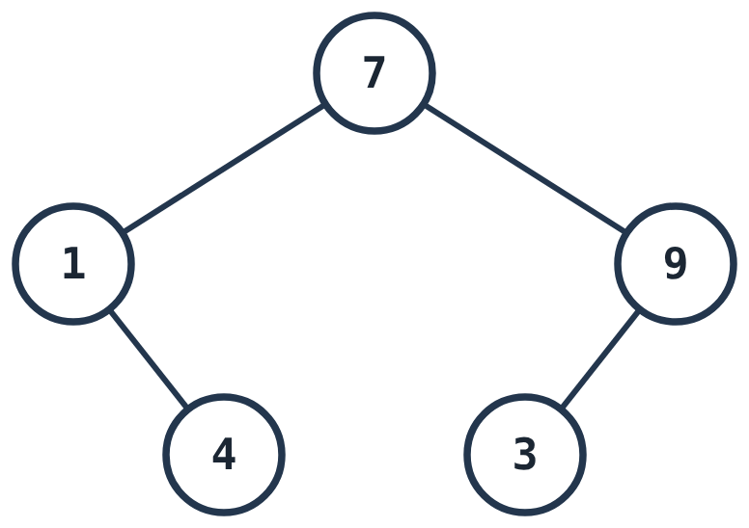
Kurz pausieren: Jetzt du!
⏸ Video anhalten
Gib für diesen Baum die preorder, die inorder und die postorder an.
Algo Quest · Video 7: Binärbäume und Suchbäume
Notes:
Jetzt du! Halte das Video an und gib für diesen Baum alle drei Traversierungen an. Tipp: Jede Folge muss alle fünf Werte genau einmal enthalten.

Slide 8
Auflösung: Traversierungen
Traversierung | Ausgabe
preorder | 7 1 4 9 3
inorder | 1 4 7 3 9
postorder | 4 1 3 9 7
Algo Quest · Video 7: Binärbäume und Suchbäume
Notes:
Preorder: Wurzel sieben, dann der linke Teilbaum – die Eins und ihr rechtes Kind, die Vier –, dann rechts neun und drei. Inorder: Wir gehen von der Sieben nach links. Die Eins hat links nichts, also kommt zuerst die Eins, dann die Vier, dann die Sieben, dann drei, neun. Postorder: vier, eins, drei, neun – und die Sieben ganz zum Schluss. Hattest du überall fünf Werte? Prima.

Slide 9
Das Muster: erst isEmpty, dann links und rechts
1 public static int summeBlaetter(BinTree b) {
2 if (b.isEmpty()) {
3 return 0; // Basisfall
4 }
5 if (b.isLeaf()) {
6 return (Integer) b.getItem();
7 }
8 int links = summeBlaetter(b.getLeft());
9 int rechts = summeBlaetter(b.getRight());
10 return links + rechts;
11 }
Das Muster
1. leer? → Basisfall
2. Teilbäume rekursiv
3. Ergebnisse verwenden und kombinieren
Algo Quest · Video 7: Binärbäume und Suchbäume
Notes:
Fast jede Baummethode folgt demselben Muster. Unser Beispiel: summeBlaetter addiert die Werte aller Blätter. Schritt eins: Ist der Baum leer? Dann ist das Ergebnis null – der Basisfall. Erst danach darfst du auf getItem und die Teilbäume zugreifen. Hier gibt es noch einen Sonderfall: Ein Blatt liefert seinen eigenen Wert. Schritt zwei: Die Methode ruft sich für den linken und den rechten Teilbaum auf. Schritt drei: Die beiden Ergebnisse werden verwendet und kombiniert – hier addiert.

Slide 10
So rechnet summeBlaetter
Rückgaben in der Reihenfolge, in der sie entstehen:
Knoten | links | rechts | Rückgabe
2 (Blatt) | – | – | 2
5 (Blatt) | – | – | 5
9 | 5 | 0 | 5
6 | 2 | 5 | 7
8 (Blatt) | – | – | 8
3 | 0 | 8 | 8
11 | 7 | 8 | 15
Algo Quest · Video 7: Binärbäume und Suchbäume
Notes:
So läuft das für unseren Baum. Die Methode steigt zuerst ganz nach links hinab. Das Blatt zwei liefert seinen Wert. Dann geht es zur Neun: Ihr linkes Kind, das Blatt fünf, liefert fünf, ihr rechter Teilbaum ist leer und liefert null – also gibt die Neun fünf zurück. Die Sechs bekommt zwei und fünf, macht sieben. Rechts liefert die Drei null und acht, also acht. Und die Wurzel addiert sieben und acht: fünfzehn. Die Rückgaben entstehen also von unten nach oben – in Postorder.

Slide 11
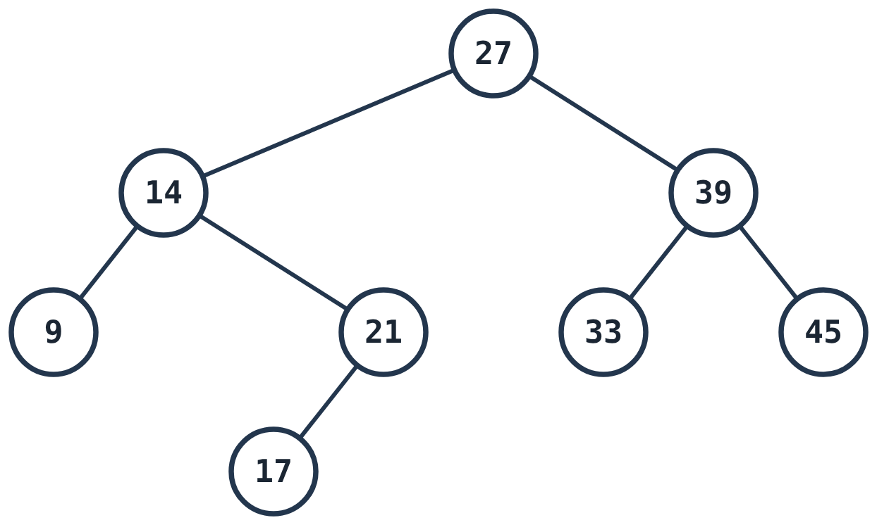
Der binäre Suchbaum
▸ Für jeden Knoten gilt:
– alle Werte im linken Teilbaum sind kleiner
– alle Werte im rechten Teilbaum sind größer
▸ Entstanden durch Einfügen von 27, 14, 39, 9, 21, 33, 45, 17
▸ inorder liefert sortiert: 9 14 17 21 27 33 39 45
Algo Quest · Video 7: Binärbäume und Suchbäume
Notes:
Jetzt der binäre Suchbaum, die wichtigste Baumart im Abitur. Hier gilt für jeden Knoten: Alles im linken Teilbaum ist kleiner, alles im rechten Teilbaum größer. Und zwar nicht nur bei den direkten Kindern, sondern bis ganz unten: Auch die Siebzehn ist kleiner als die Siebenundzwanzig, weil sie im linken Teilbaum der Wurzel liegt. Diesen Baum haben wir durch Einfügen der Werte in genau dieser Reihenfolge gebaut. Eine andere Reihenfolge ergibt einen anderen Baum. Und schau dir die Inorder an: Sie ist sortiert. Warum, klären wir gleich.

Slide 12
Suchen: immer nur ein Teilbaum
▸ Baum leer? → Wert nicht da
▸ Wert gleich der Wurzel? → gefunden
▸ Wert kleiner? → nur links weitersuchen
▸ Wert größer? → nur rechts weitersuchen
▸ 17: 27 → 14 → 21 → 17 → gefunden
▸ 35: 27 → 39 → 33 → leer → nicht da
Algo Quest · Video 7: Binärbäume und Suchbäume
Notes:
[Regie: Suchwege im Bild mit der Maus nachfahren.]
Diese Ordnung macht das Suchen schnell. Wieder zuerst: Ist der Baum leer, ist der Wert nicht da. Sonst vergleichen wir mit der Wurzel. Gleich? Gefunden. Kleiner? Dann kann der Wert nur links liegen – rechts müssen wir gar nicht suchen. Suchen wir die Siebzehn: siebenundzwanzig, nach links zur Vierzehn, nach rechts zur Einundzwanzig, nach links – gefunden. Die Fünfunddreißig: siebenundzwanzig, neununddreißig, dreiunddreißig, dann rechts ein leerer Baum – falsch. Höchstens so viele Vergleiche, wie der Baum hoch ist. Bei einem ausgeglichenen Baum mit tausend Werten sind das nur etwa zehn Vergleiche.

Slide 13
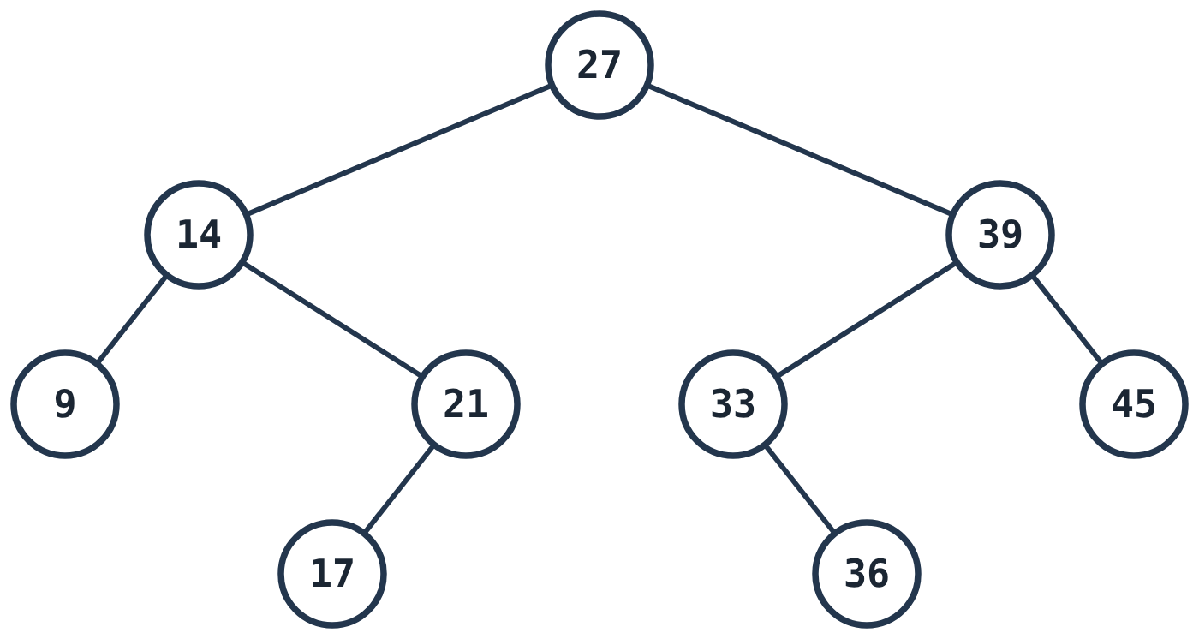
Einfügen: suchen, bis es leer wird
▸ Suchen wie eben – bis ein leerer Teilbaum kommt
▸ Dort wird der neue Wert als Blatt angehängt
▸ Wert schon vorhanden → nichts tun
▸ 36: 27 → 39 → 33 → rechts leer → hier einfügen
Algo Quest · Video 7: Binärbäume und Suchbäume
Notes:
Einfügen heißt: so tun, als ob man sucht – bis ein leerer Teilbaum kommt. Dort wird der neue Wert als Blatt angehängt – und zwar automatisch an der richtigen Stelle. Fügen wir sechsunddreißig ein: größer als siebenundzwanzig, kleiner als neununddreißig, größer als dreiunddreißig – und rechts von der Dreiunddreißig ist es leer. Ist der Wert schon da, passiert nichts. Beachte: Der neue Wert wird immer als Blatt angehängt – bestehende Knoten verschieben sich nie. Deshalb hängt die Form des Baums von der Einfügereihenfolge ab.

Slide 14
Kurz pausieren: Jetzt du!
⏸ Video anhalten
Füge nacheinander 42, 12 und 30 in diesen Suchbaum ein. Zeichne den Baum und gib die inorder an.
Algo Quest · Video 7: Binärbäume und Suchbäume
Notes:
Jetzt du! Nimm den Suchbaum ohne die Sechsunddreißig. Füge nacheinander zweiundvierzig, zwölf und dreißig ein, zeichne den Baum und gib die Inorder an. Halte das Video an!

Slide 15
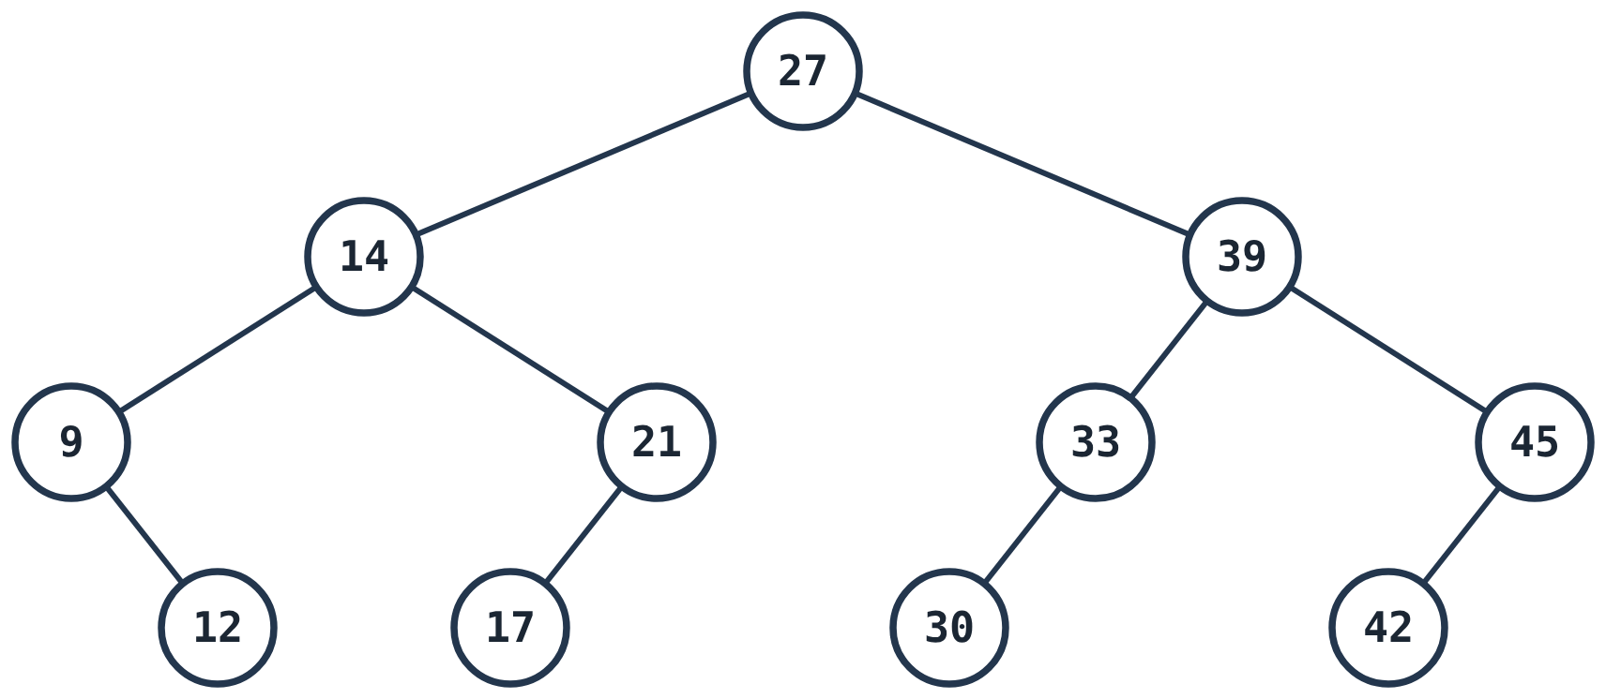
Auflösung: 42, 12 und 30 eingefügt
Suchwege
42: 27 → 39 → 45 → links
12: 27 → 14 → 9 → rechts
30: 27 → 39 → 33 → links
inorder: 9 12 14 17 21 27 30 33 39 42 45 – sortiert ✓
Algo Quest · Video 7: Binärbäume und Suchbäume
Notes:
Die Zweiundvierzig wandert nach rechts, rechts, und landet links an der Fünfundvierzig. Die Zwölf geht links, links und landet rechts an der Neun. Die Dreißig landet links an der Dreiunddreißig. Und die Inorder ist wieder sortiert. Warum? Inorder gibt erst den linken Teilbaum aus, dann die Wurzel, dann den rechten. Links ist alles kleiner, rechts alles größer – und das gilt in jedem Teilbaum.

Slide 16
Typische Fehler
1 public static int summeBlaetter(BinTree b) {
2 int wert = (Integer) b.getItem();
3 if (b.isEmpty()) {
4 return 0;
5 }
6 if (b.isLeaf()) {
7 return wert;
8 }
9 summeBlaetter(b.getLeft());
10 summeBlaetter(b.getRight());
11 return 0;
12 }
Abi-Check
P1 getItem() vor isEmpty() → Laufzeitfehler beim ersten leeren Teilbaum
P7 Ergebnisse der Aufrufe nicht verwendet → 0 statt 15
P4 Cast (Integer) nicht vergessen
Suchbaum: nur einen Teilbaum durchsuchen
Algo Quest · Video 7: Binärbäume und Suchbäume
Notes:
Zum Schluss die Fallen. In dieser Version stecken zwei. Falle P1: getItem steht vor der Abfrage isEmpty. Beim ersten leeren Teilbaum gibt es einen Laufzeitfehler – die Abfrage kommt zu spät. Falle P7: Die rekursiven Aufrufe werden zwar gemacht, aber ihre Ergebnisse landen nirgends. Die Methode liefert null statt fünfzehn. Und denk an P4: ohne Cast auf Integer meckert der Compiler. Im Suchbaum gilt außerdem: nur in einen Teilbaum absteigen, sonst verschenkst du den Vorteil. Mein Tipp für die Prüfung: Schreib bei jeder Baummethode als Erstes die Zeile if b punkt isEmpty hin – dann bist du auf der sicheren Seite.

Slide 17
Das nimmst du mit
▸ Ebene: Wurzel = 0 · Höhe: leerer Baum 0, Blatt 1
▸ BinTree ist nicht generisch: (Integer) b.getItem()
▸ preorder W-L-R · inorder L-W-R · postorder L-R-W
▸ Rekursion: erst isEmpty(), dann links und rechts – Ergebnisse verwenden
▸ Suchbaum: links kleiner, rechts größer; nur ein Teilbaum; inorder sortiert
Algo Quest · Video 7: Binärbäume und Suchbäume
Notes:
Fassen wir zusammen. Die Wurzel liegt auf Ebene null, der leere Baum hat Höhe null, ein Blatt Höhe eins. BinTree ist nicht generisch, also immer casten. Die drei Traversierungen unterscheiden sich nur darin, wann die Wurzel drankommt: vorher, in der Mitte oder danach. Rekursive Baummethoden prüfen zuerst isEmpty, rufen sich für links und rechts auf und verwenden die Ergebnisse. Und im Suchbaum gehst du immer nur in einen Teilbaum – deshalb ist er so schnell.

Slide 18
Weiter geht’s im Algo Quest Lab
Lab: Level 5.1 „Wegweiser im Wald“, 5.2 „Rekursion im Geäst“ und 5.4 „Die Item-Datenbank“
Arbeitsblatt: AB W5·1 „Binärbäume“ und AB W5·2 „Suchbäume“
Online: algoquest.frankjuchim.de/themen
Nächstes Video: Abi-Check: die 10 Fallen P1–P10
Algo Quest · Video 7: Binärbäume und Suchbäume
Notes:
Und jetzt ab in den Wald! Im Algo Quest Lab warten Level fünf eins, fünf zwei und fünf vier auf dich – mit sofortiger Rückmeldung. Auf den Arbeitsblättern Binärbäume und Suchbäume kannst du alles nachlesen. Im nächsten Video machen wir den Abi-Check: die zehn Fallen, die im Abitur am meisten Punkte kosten. Bis dahin!

